Slide 1
18-19年度財団資金推進委員会 卓話資料 2018年5月
Notes:
ロータリーは100年以上にわたり、世界中の地域社会で奉仕活動に取り組んできました。支援を必要とする人びとのために、これからもロータリーが「世界でよいこと」を行っていくには、皆さまからのご支援が欠かせません。

Slide 2
なぜ寄付をしていただくのか?
■ロータリーの活動のために、
自分たちで基金を貯めて有効に使う
■基金を補助金として地区やクラブが活用する
■活用目的は人道的奉仕と人材育成
■世界的な規模で影響力のある活動を行う
■結果的に、ロータリーの公共イメージ向上
会員増強に繋がる
Notes:
2018年4月15日の地区研修協議会の刀根次年度財団委員長のお話の際にも出ていました「あらためてロータリー財団とは・・・」のおさらいとして

Slide 3

寄付目標（世界） 2018-19年度
全体：3億8,000ドル
年次基金：1億3,700万ドル
恒久基金： 6,150万ドル
2025年までに20億2,500万ドル
ポリオプラス基金：5,000万ドル
昨年7月1日より、7500万ドルを目標とした平和のための大口寄付推進計画も開始されています。

Slide 4
2018-19年度の地区目標について
■「年次寄付 1人当り 1８０USD以上を!
16-17年度地区実績 206.67USD
日本の目標(一人当たり150USD以上)
16-17年度実績 151USD
■恒久基金(ベネファクター)の寄付
各クラブで1人以上を！
16-17年度地区実績 約45人
日本の目標(クラブで1人以上のベネファクター)
16-17年度実績 618人
Notes:
ロータリー財団を通じて、会員は、専門知識を生かして草の根レベルの活動を行いながら、人と人との触れ合いを通じて生涯続く友情を培っています。各地での奉仕プロジェクトからポリオ撲滅まで、「世界でよいこと」を続けていくための大きな力となります。
• 南アフリカで幼児教育センターを設立するため、教員を対象とする職業研修を実施
• インドの村でフッ素中毒から住民を守るための浄水フィルターの設置と保健指導の実施
• イタリアで、幼児の死亡率を下げるための研修奨学金を医師に提供
• ウガンダで、教師200名と生徒1300名を対象とした平和構築セミナーを開催
• マリ共和国で、マラリア予防を目的とした防虫加工の蚊帳と医療サービスを提供
そしてもちろん、ロータリーの最優先活動、ポリオの撲滅があります。ポリオワクチンは一人あたり約60セント（一回約20セントを3回）です。PHSレベルでのご寄付によって、1,600人以上の子どもたちをポリオから守ることができます。

Slide 5
2018-19年度の地区目標について
寄付ゼロクラブを次年度も継続しましょう!
2018年4月11日現在 96/96 (100%)
達成 年次寄付@ $152.22(162.77)昨対93.5%
ポリオプラス 1人当り 30ドル以上
日本の目標 1人当り 30ドル以上
大口寄付の推進にご支援を
もう少しで メジャードナー 97名 メジャードナー 195名 日本1990名
日本の目標 寄付の種類にかかわらず、一万ドル以上のご寄付を
各ゾーン30件（日本全体で総額120万ドル）
Notes:
日本のゾーン数 3ゾーン 2650地区は第3ゾーンに所属
ロータリー財団を通じて、会員は、専門知識を生かして草の根レベルの活動を行いながら、人と人との触れ合いを通じて生涯続く友情を培っています。各地での奉仕プロジェクトからポリオ撲滅まで、「世界でよいこと」を続けていくための大きな力となります。
• 南アフリカで幼児教育センターを設立するため、教員を対象とする職業研修を実施
• インドの村でフッ素中毒から住民を守るための浄水フィルターの設置と保健指導の実施
• イタリアで、幼児の死亡率を下げるための研修奨学金を医師に提供
• ウガンダで、教師200名と生徒1300名を対象とした平和構築セミナーを開催
• マリ共和国で、マラリア予防を目的とした防虫加工の蚊帳と医療サービスを提供
そしてもちろん、ロータリーの最優先活動、ポリオの撲滅があります。ポリオワクチンは一人あたり約60セント（一回約20セントを3回）です。PHSレベルでのご寄付によって、1,600人以上の子どもたちをポリオから守ることができます。

Slide 6
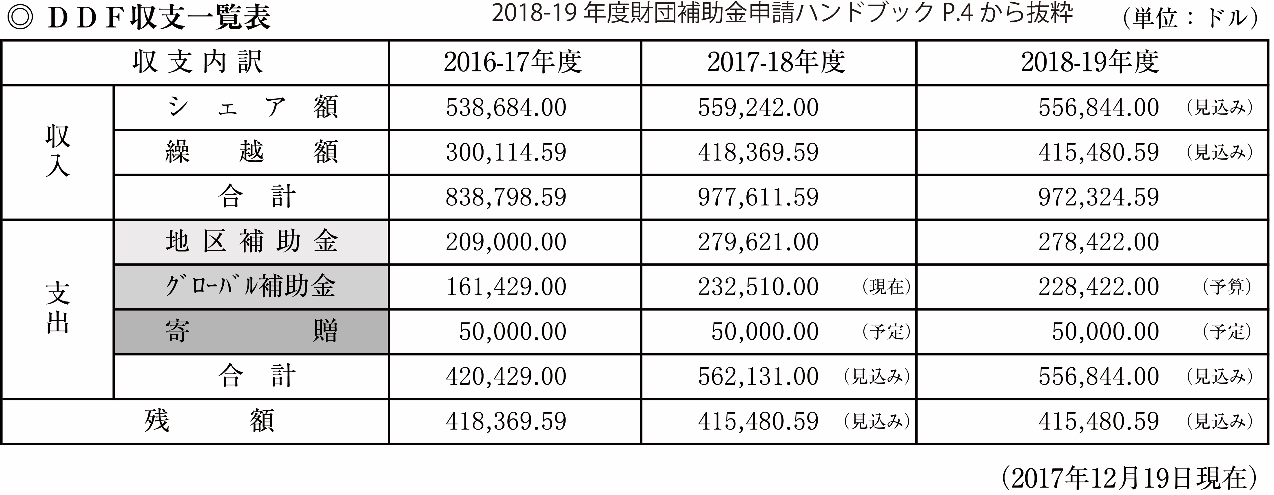
RID2650 DDF収支について
Notes:
2018-19年度補助金申請ハンドブックP.4からの抜粋です。
ロータリー財団の年次基金寄付と恒久基金収益を、３年後に国際財団活動資金（WF）と地区財団活動資金（DDF・District Designated Fund）にそれぞれ
50％ずつ配分することをシェアシステムと言います。次年度、中川基成ガバナーエレクトの年度が一番右側、2018-2019 年度のところに記載されている額です。この金額は3 年前の寄付額からさ算定していますので、ここには記載されていませんが、2015-2016 年度の中澤忠嗣ガバナー年度にいただきました皆様からの寄付から導かれています。シェア額の556, 844USD は中澤忠嗣ガバナー年度の年次寄付と恒久基金の収益の50%相当になるということです。

Slide 7
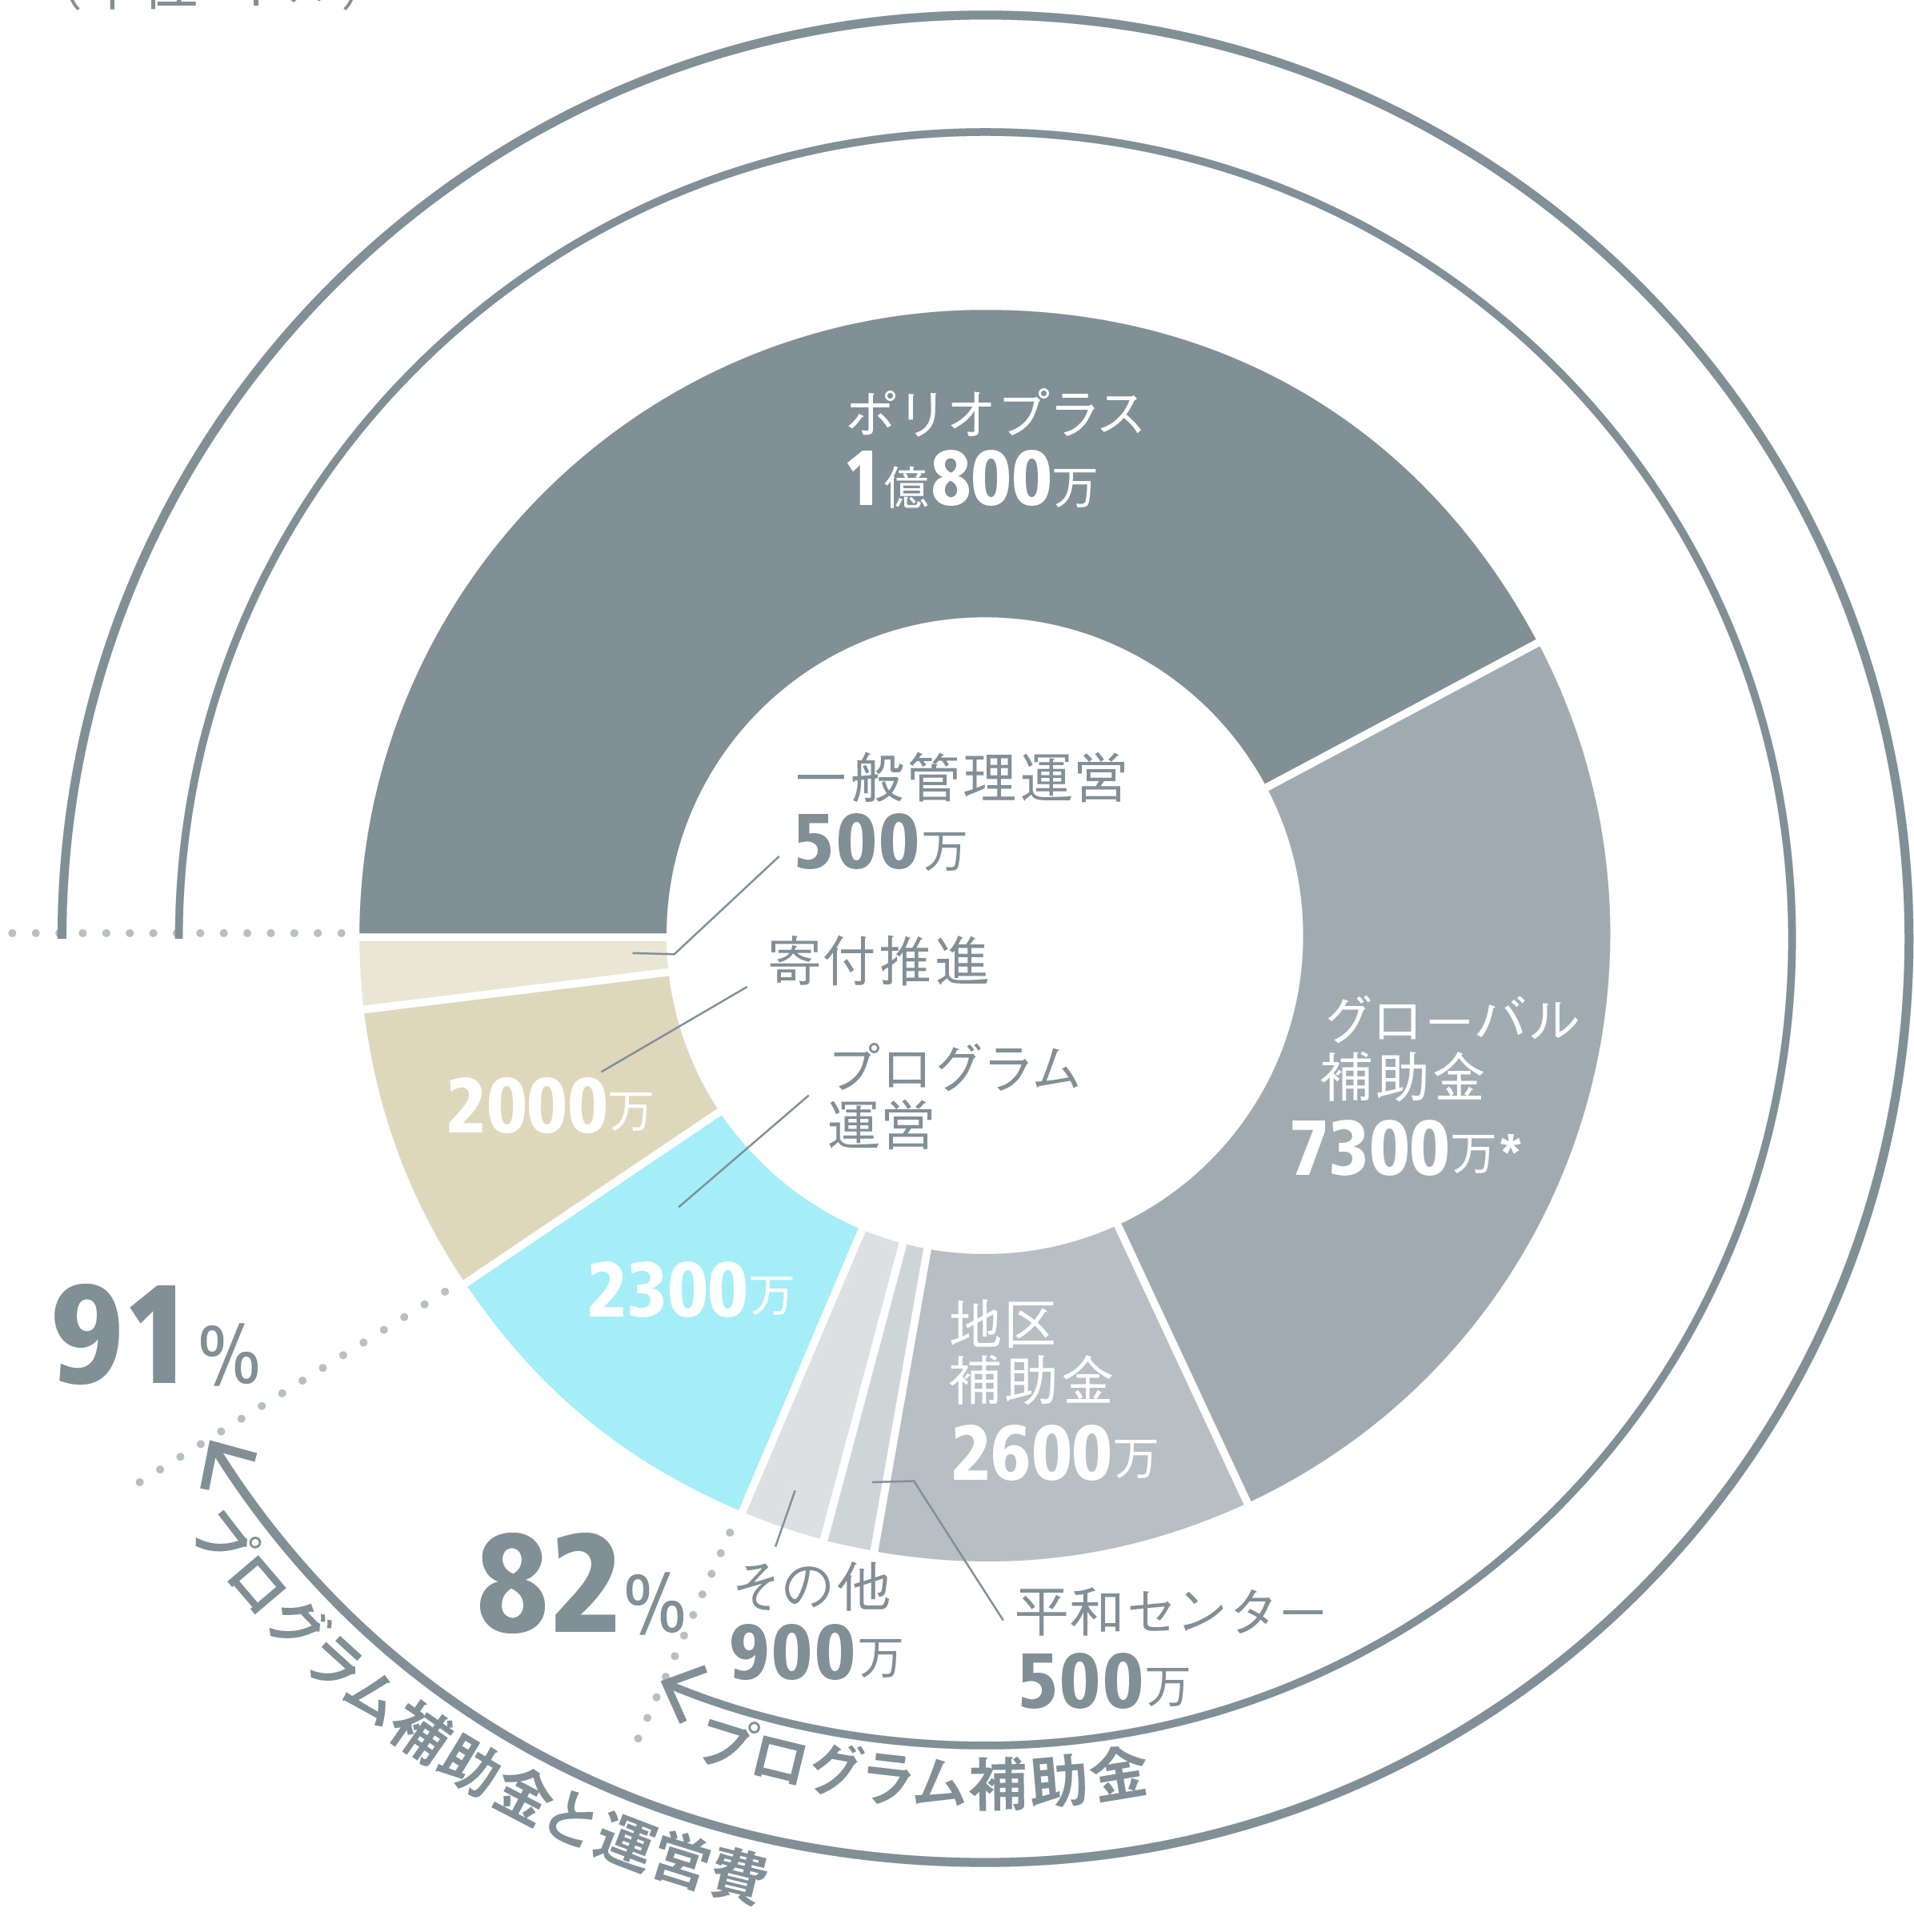
ロータリー財団の支出について
単位＝ドル
Notes:
2,000万ドルは約21億3,926万6,232円です。 約107円

Slide 8
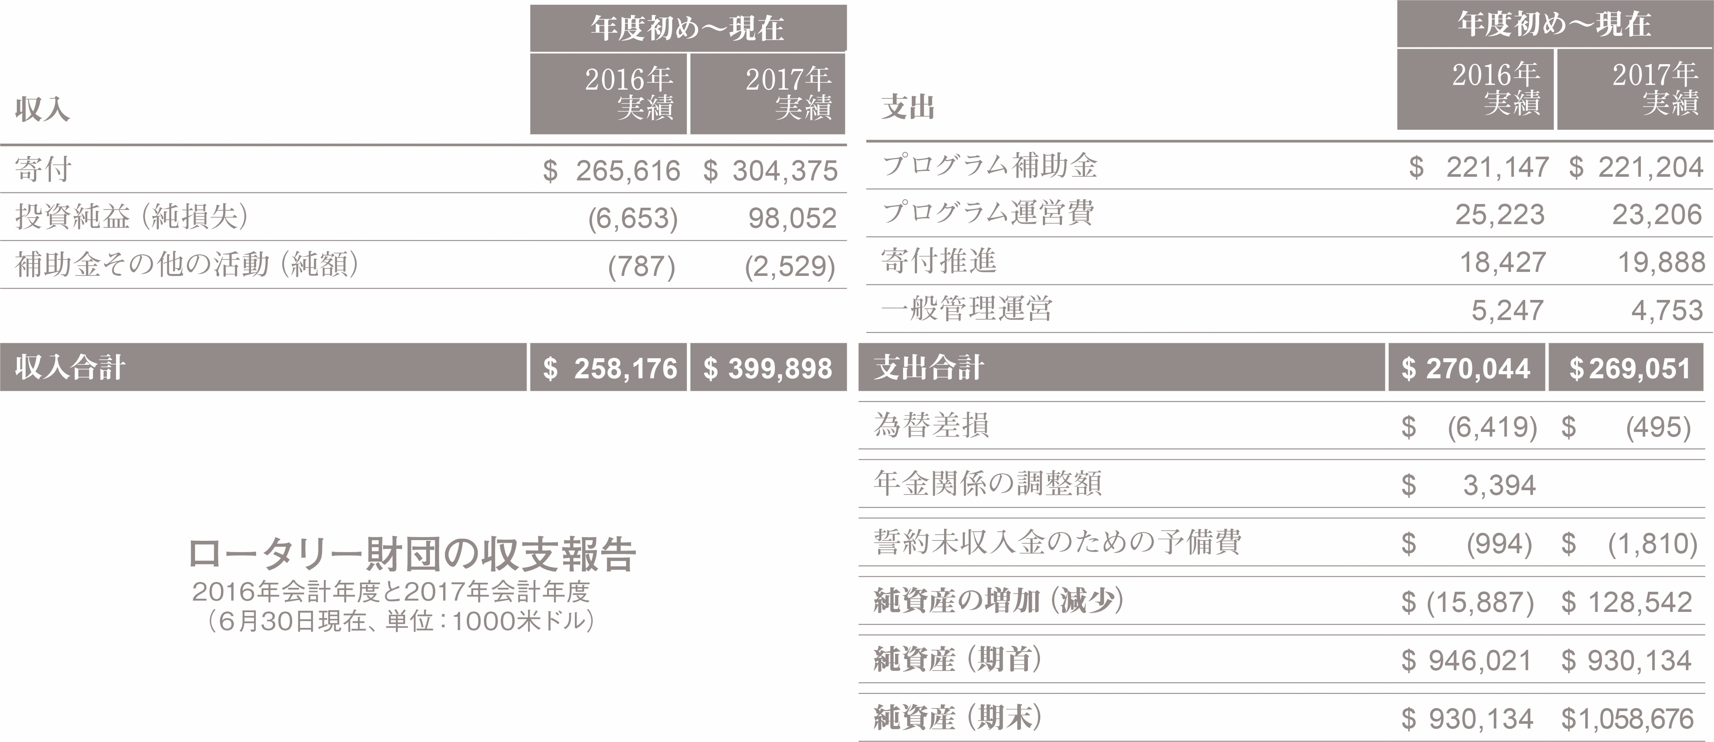
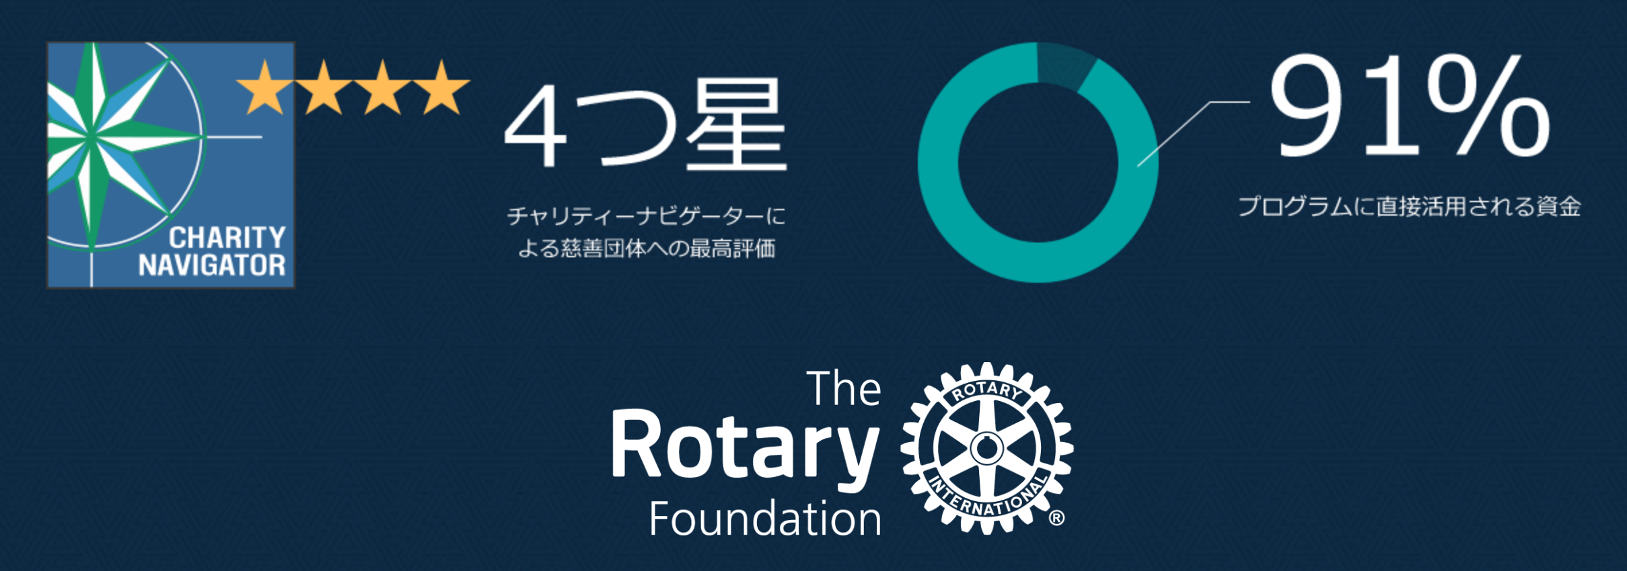
ロータリー財団の収支報告
Notes:
単位は1000米ドルですので、2017年の収入実績では3億とんで4,375,000ドルです。投資が上手く推移して2017年の純益は98,052,000ドルです。
実に9,805万2,000ドルは約104億8,796万6,627円の投資純益を得ています。
そのような事もあり、1億28,542,000ドルほど純資産が増加して、期末の純資産は 10億58,676,000ドルを保有していることになります。
10億5,867万6,000ドルは約1,132億3,949万855円です。
ロータリーの投資担当部は、ロータリー財団管理委員会と国際ロータリー理事会が定めた方針に基づいて、責任をもってロータリーの投資を管理しています。ロータリーは、徹底した資金管理を通じて慎重な投資を行い、組織目標を支えながら持続可能な運営を促進することに全力を注いでいます。
この度、ロータリー財団は、米国内慈善団体の格付けを行う機関「チャリティ・ナビゲーター」より、満点の評価を受けることができました。
9月1日に公開された今回の評価では、「財務の健康性」と「説明責任＆透明性」のいずれの分野でも100ポイントを記録。これは、財団への寄付金が効果的にプログラム・プロジェクトに活用され、健全なガバナンスが保たれ、オープンな運営が行われていると、チャリティー・ナビゲーターが評価したことを意味します。なお、前回の評価は97ポイントでした。

Slide 9
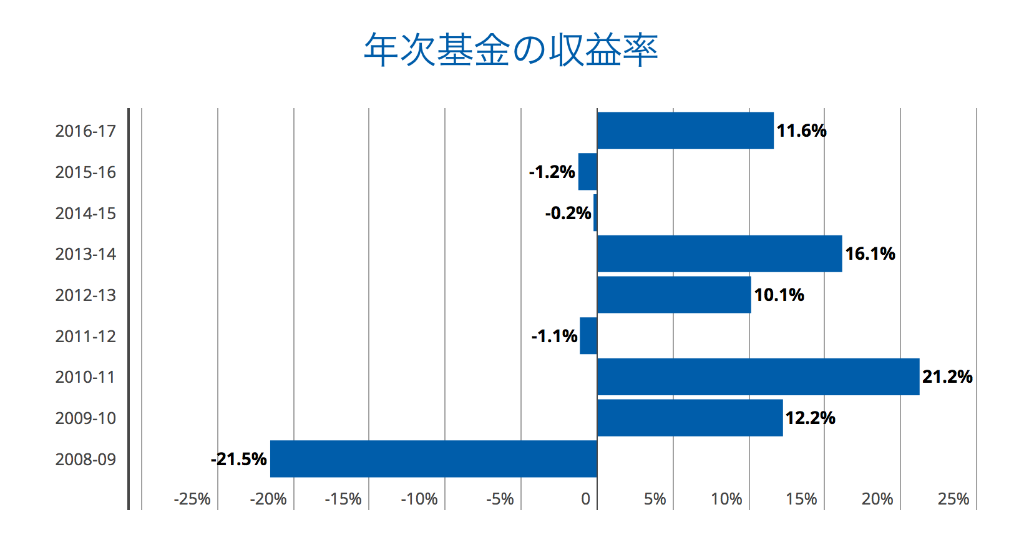
ロータリー財団年次基金・恒久基金の収益率
Notes:
年次基金は、ロータリー財団プログラムと重点分野を支える主な資金源です。
年次基金への寄付は、3年間投資され、その投資収益が財団運営費に充てられます。
年次基金の投資目標に達するため、ポートフォリオは資本増価よりも収益を強調した投資となっています。
2017会計年度は好調な1年でした。株式が世界的に堅調な収益を生み出したこの年度、年次基金の収益率は11.6％でした。
過去5年間、年次基金は年間平均6.5％の収益を生み出し、3億6900万ドルから4億6400万ドルに成長しました。この収益はキャピタルゲイン、利子、配当金の合計です。

Slide 10
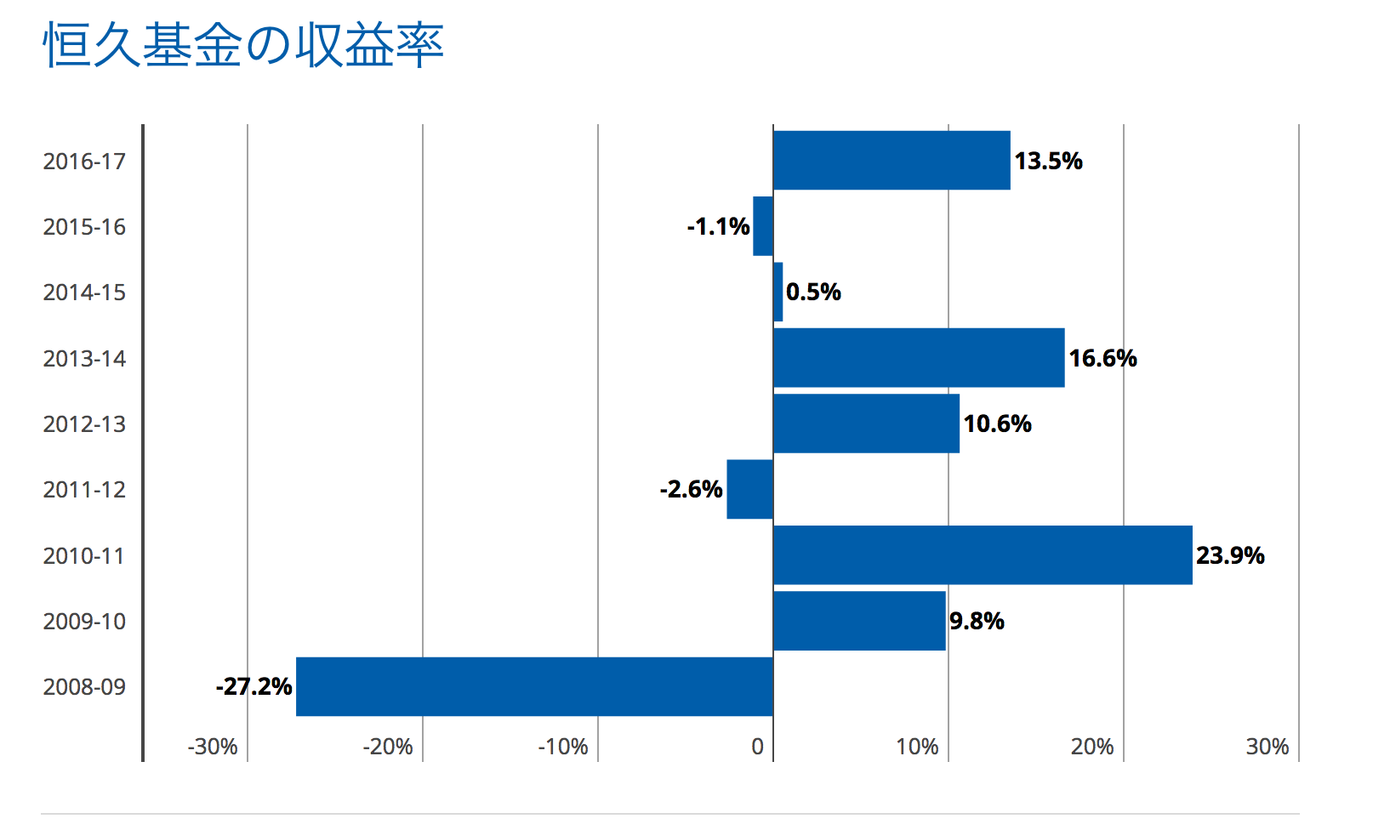
ロータリー財団年次基金・恒久基金の収益率
Notes:
2017会計年度は好調な1年でした。株式が世界的に堅調な収益を生み出したこの年度、恒久基金の収益率は13.5％でした。ほかの長期的投資ポートフォリオのほとんどは10～15パーセントの投資収益を生み出します。
過去5年間に恒久基金は2億5300万ドルから4億400万ドルに成長し、年間平均7.7％の収益を生み出しました。この収益はキャピタルゲイン、利子、配当金の合計です。
恒久基金への寄付は、恒久的に投資され、その収益は財団プログラムを支えるための恒久的な資金源を確保するために活用されています。
このため、確定利付投資よりも高い収益をもたらす可能性のある株式寄りの投資が行われています。
よって、恒久基金ポートフォリオの約85％は、高い収益を生み出すと期待される資産をターゲットとしています。
年次基金と比べ、恒久基金は長期的に高い収益率を生み出すと期待されますが、年度ごとの結果にはばらつきが見られます。

Slide 11
寄付の種類
個人からのご寄付の認証
■ 「財団の友」会員
■ ベネファクター
■ ポール・ハリス・フェロー
■ マルチプル・ポール・ハリス・フェロー
■ ポール・ハリス・ソサエティ・メンバー
■ 遺贈友の会会員レベル1〜10
■ メジャードナー レベル1〜4
■ アーチ・クランフ・ソサエティ
250,000〜10,000,000ドル以上まで
Notes:
個人からのご寄付の認証
「財団の友」会員
年次基金に毎年100ドル以上のご寄付をした方。
ベネファクター
遺言またはそのほかの遺産計画に財団恒久基金を受益者として指定した方、または恒久基金に1,000ドル以上を現金で寄付された方。ベネファクターには、認証状と記念の襟ピンが贈られます。
ポール・ハリス・フェロー
年次基金、ポリオ・プラス、承認された財団補助金のいずれかに1,000ドル以上を寄付した方。寄付者は、ご本人以外の方のお名前で1,000ドル以上を寄付することで、ポール・ハリス・フェローの称号をほかの人に贈ることもできます。詳細はこちらから
マルチプル・ポール・ハリス・フェロー
年次基金、ポリオプラス基金、または財団が承認した補助金プロジェクトに追加で1,000ドル以上をご寄付いただくごとに、「マルチプル・ポール・ハリス・フェロー」として認証されます。
ポール・ハリス・ソサエティ・メンバー
毎年合計1,000ドル以上を、年次基金、ポリオプラス基金、またはロータリー財団が承認した補助金プロジェクトに寄付する方。 詳細はこちらから
遺贈友の会会員
遺産計画を通じて恒久基金に1万ドル以上の寄付を誓約した方。遺贈友の会会員には、彫刻の入ったクリスタルと襟ピンが贈られます。認証の品は、以下の寄付レベルに基づいています。
レベル1：10,000～24,999ドル
レベル2：25,000～49,999ドル
レベル3：50,000～99,999ドル
レベル4：100,000～249,999ドル
レベル5：250,000～499,999ドル
レベル6：500,000～999,999ドル
レベル7：1,000,000～2,499,999ドル
レベル8：2,500,000～4,999,999ドル
レベル9：5,000,000 ～9,999,999ドル
レベル10：10,000,000ドル以上
メジャードナー
累積寄付の合計が10,000ドルに達した方。クリスタル製認証品とメジャードナーの襟ピン（またはペンダント）を受け取ることをお選びいただけます。認証の品は、以下の寄付レベルに基づいています。
レベル4: 100,000～249,999ドル
レベル3: 50,000～99,999ドル
レベル2: 25,000～49,999ドル
レベル1: 10,000～24,999ドル
アーチ・クランフ・ソサエティ
累積寄付の合計が250,000ドルに達した方。ソサエティ入会者は、米国イリノイ州エバンストンの国際ロータリー本部にある「アーチ・クランフ・ソサエティ・ギャラリー」（タッチパネル式スクリーン）に肖像写真と略歴が掲載されます。また、以下の各レベルに応じて、アーチ・クランフ・ソサエティの襟ピンとクリスタル製認証品が贈られます。アーチ・クランフ・ソサエティの詳細はこちらをご覧ください。
管理委員会サークル：250,000～499,999ドル
管理委員長サークル：500,000～999,999ドル
財団サークル：1,000,000～2,499,999ドル
管理委員会プラチナサークル：2,500,000～4,999,999ドル
管理委員長プラチナサークル：5,000,000～9,999,999ドル
財団プラチナサークル：10,000,000ドル以上

Slide 12
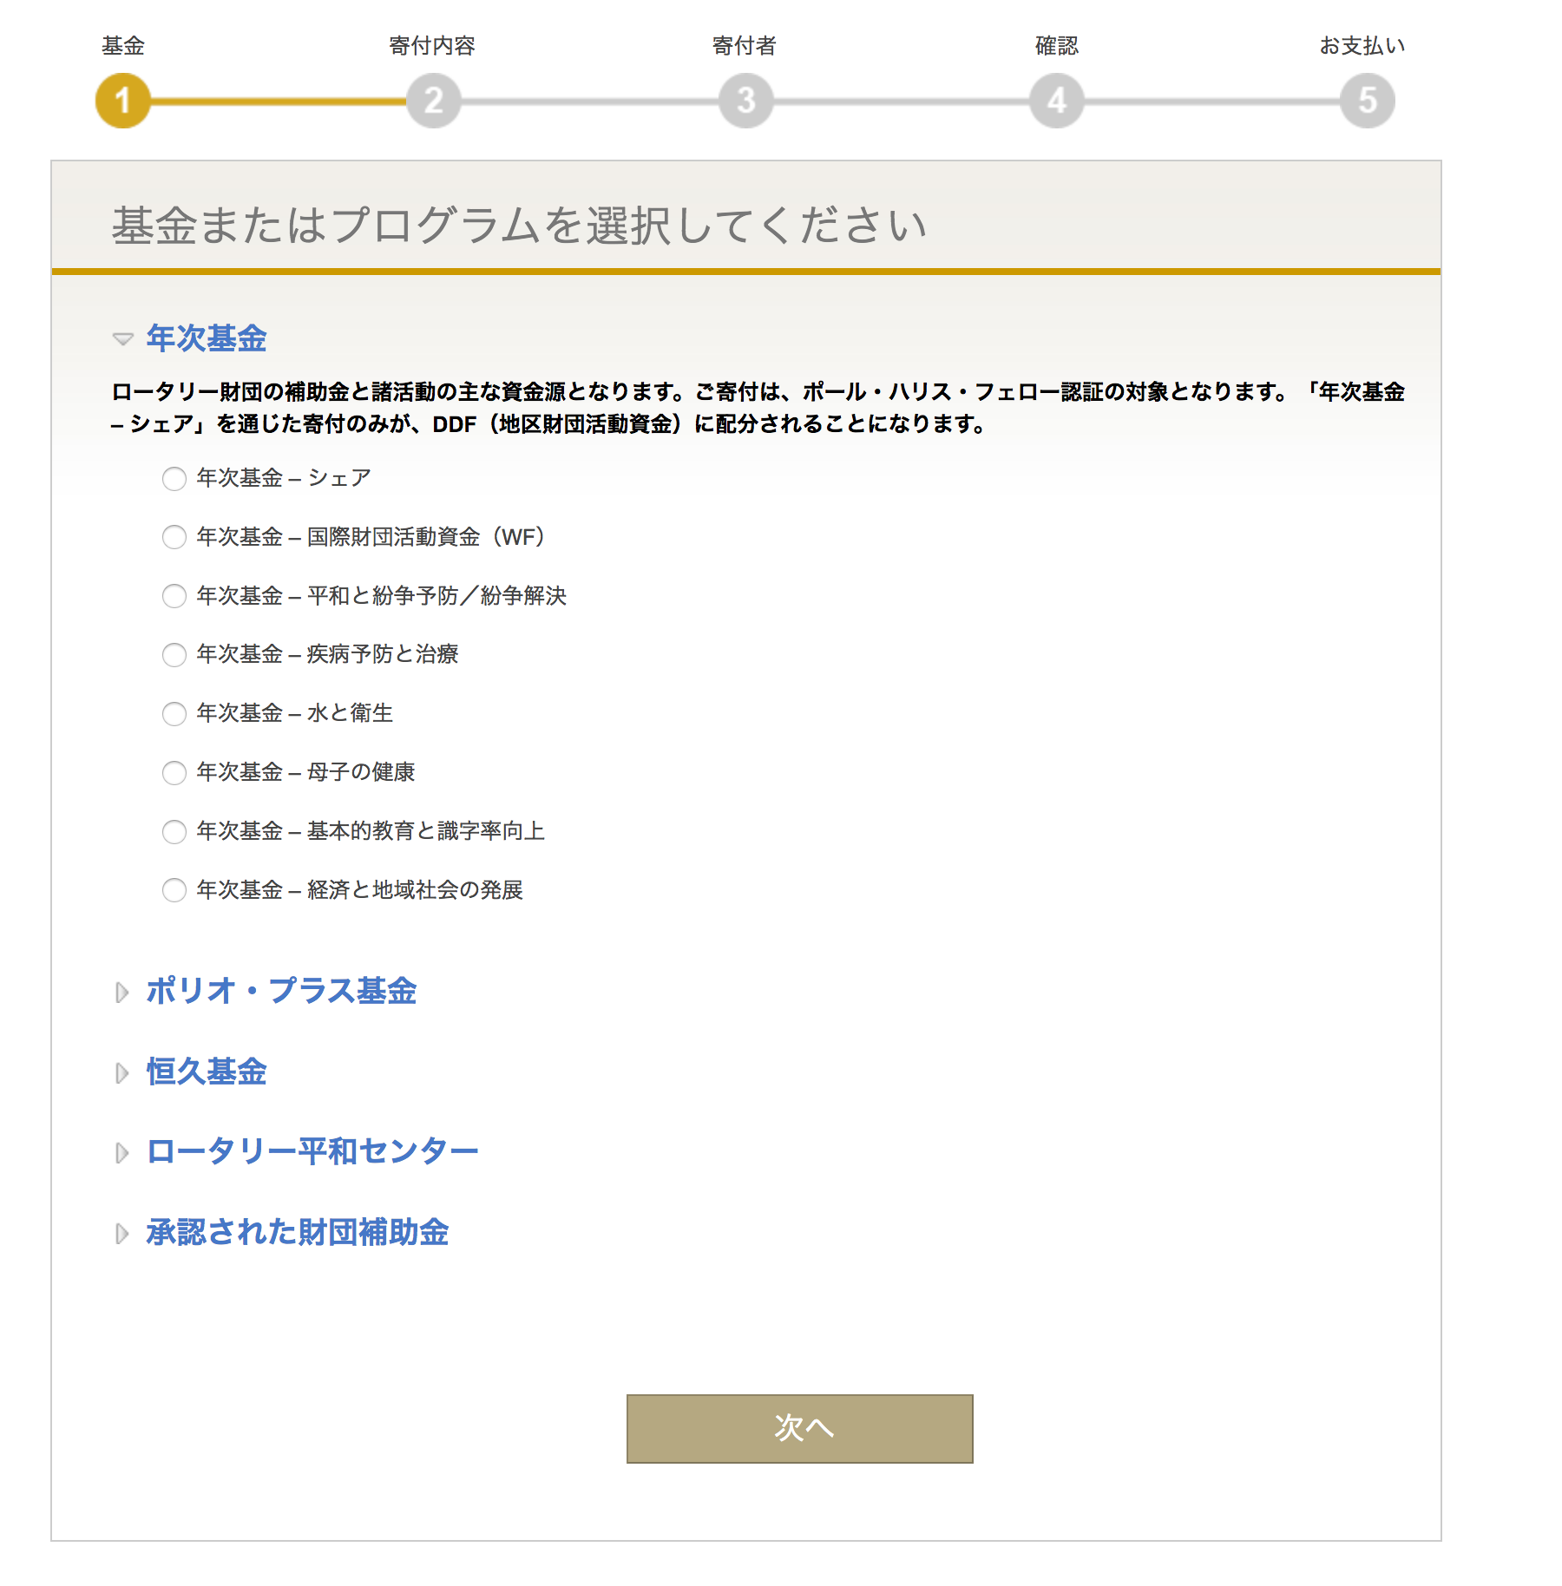
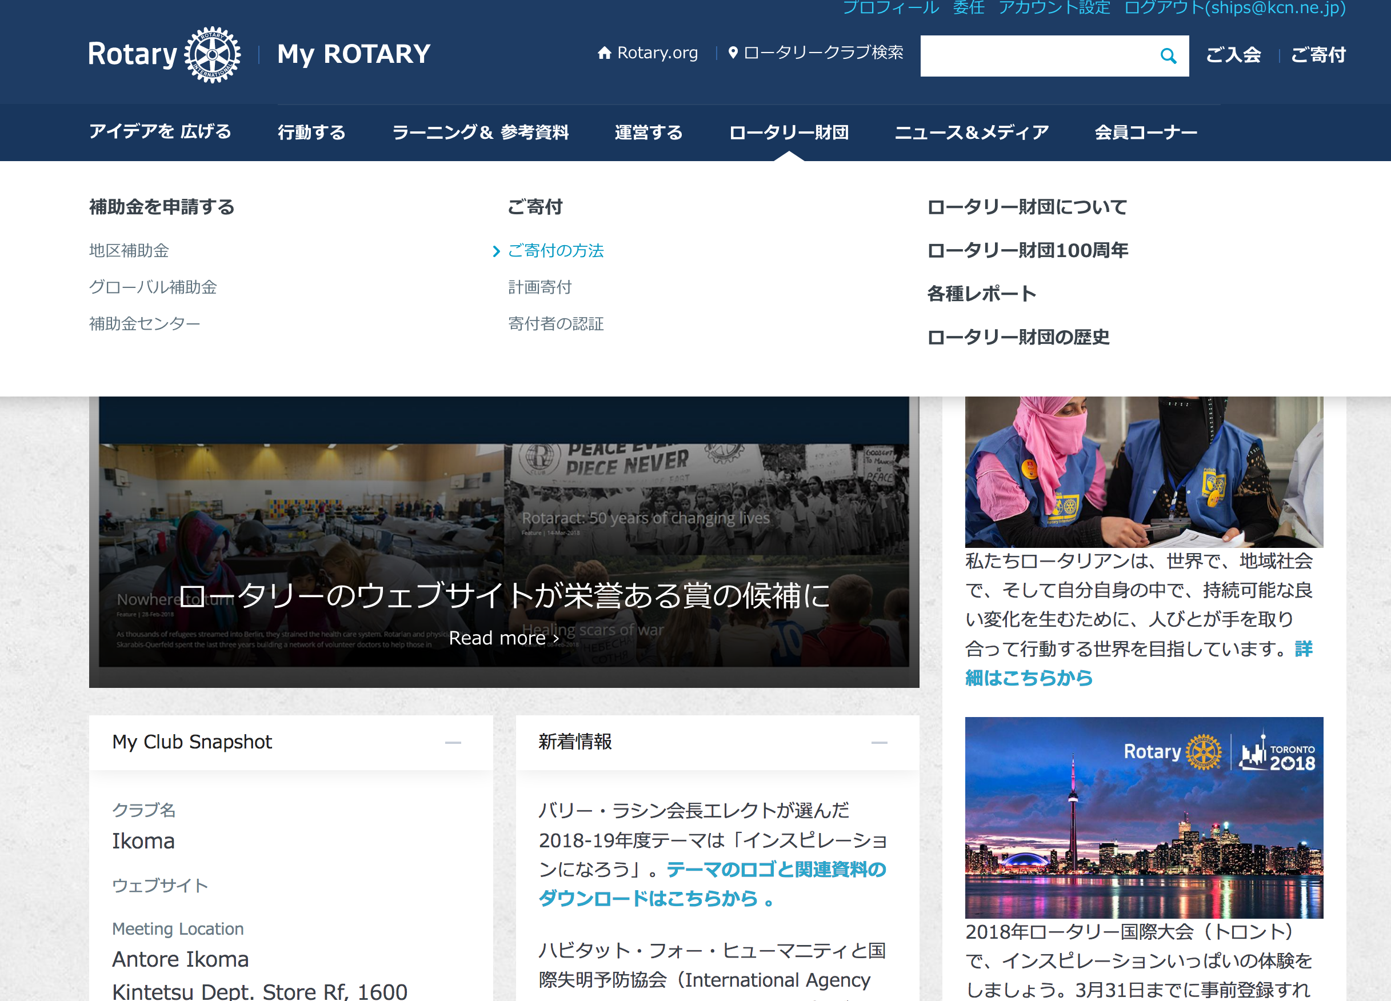
オンライン寄付

Slide 13
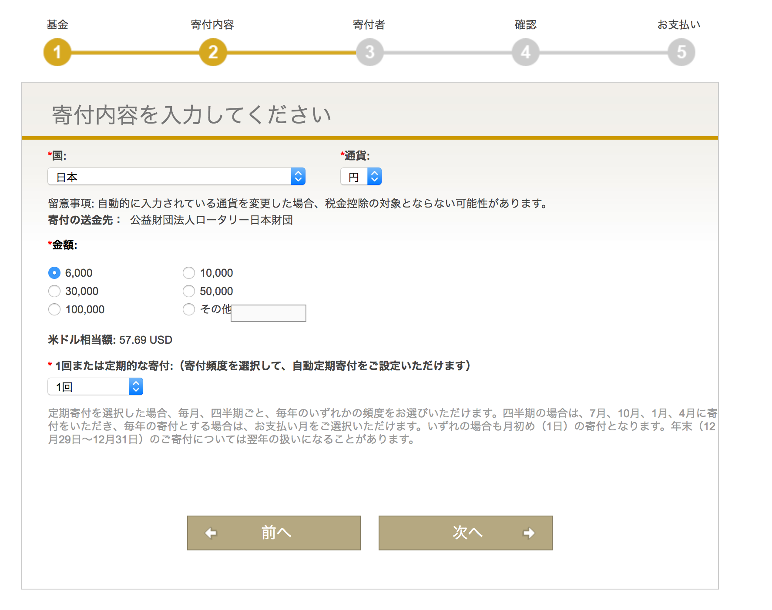
オンライン寄付

Slide 14
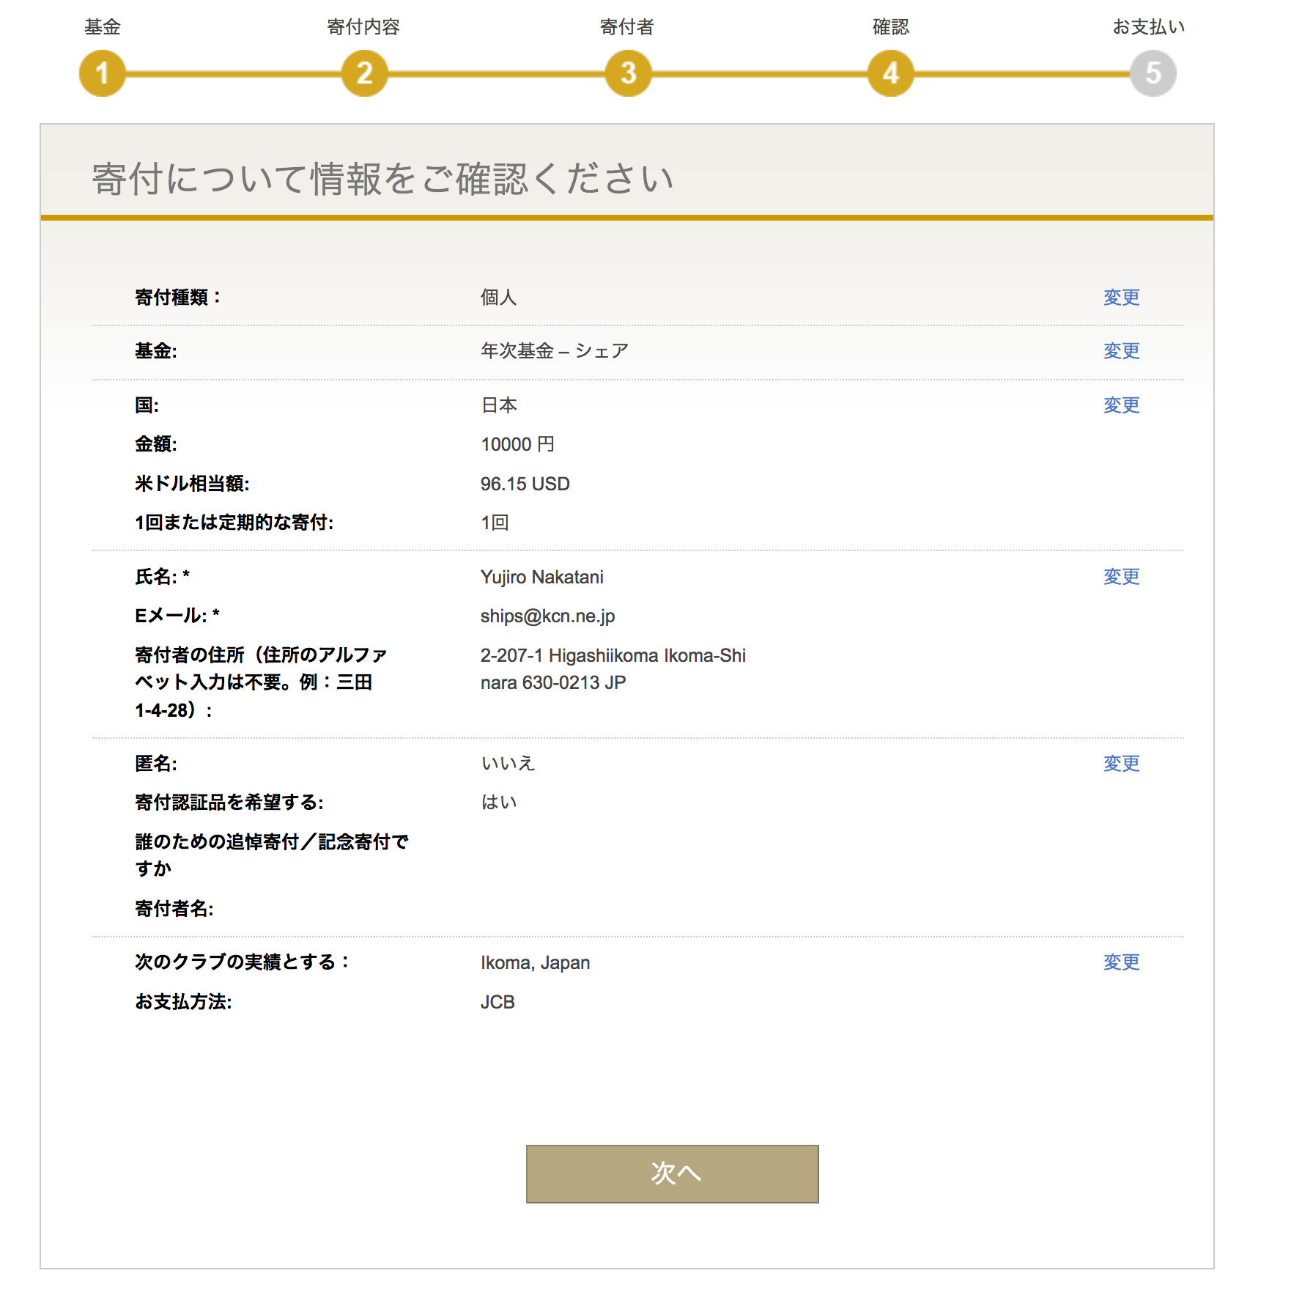

Slide 15

ポール・ハリス・ソサエティの認証
Notes:
ポール・ハリス・ソサエティ会員には、感謝の意を示すために特別な襟ピンが贈られます。この襟ピンは、ポール・ハリス・フェローやメジャードナー、遺贈友の会、アーチ ・クランフ・ソサエティといったほかのピンと一緒にご着用いただけるものです。
ポール・ハリス・ソサエティ会員に対しては、地域の文化と会員自身の意向に沿った認証行事を行うことが奨励されています。ポール・ハリス・ソサエティの認証状（My ROTARYからダウンロード可：https://my.rotary.org/ja/document/paul-harris-society-certificate-template）を地区やクラブの行事でピンと一緒にソサエティ入会者に贈呈するのも一案です。地区のポール・ハリス・ソサエティ・コーディネーターと地区リーダーは、この襟ピンをロータリー財団（Eメールアドレス： annualfund@rotary.org）または日本事務局から無料でご注文いただけます。

Slide 16
寄付目標（世界） 2018-19年度
ロータリアンの7％が
年次基金に1,000ドル以上
を寄付
これらの寄付者からの寄付は、年次基金への寄付の約45％を占める
Notes:
ポール・ハリス・ソサエティのレベルでのご寄付は、最も必要とされるプロジェクトを支える資金源となります。
質問（ウェビナー参加者に答えてもらう、またはモデレーターから参加者に促す）：
2015-16年度に年次基金に1000ドル以上を寄付したロータリアンは何人くらいいると思いますか。
寄付者の7％が年次基金に1000ドル以上を寄付しています。
これらの寄付者からの寄付は年次基金への寄付の何％を占めると思いますか。
これらの寄付者からの寄付は、年次基金への寄付の約45％を占めます。すべての寄付の15％がPHS会員から寄せられており、PHSが始まって以来の寄付総額は、8600万ドルに上ります。
これらの数字から分かるように、1,000ドル以上のご寄付は、財団が支援するプロジェクトを支える大きな力となっています。PHS会員の数は少ないものの、会員は積極的に寄付を行い、その額も大きくなっています。
（任意：地区におけるPSHがもたらすインパクトの例を説明）

Slide 17


クラブに対するバナーの贈呈
クラブからのご寄付に対するバナー認証
■100%ポール・ハリス・フェロー・クラブ
■ 100％ポール・ハリス・ソサエティ・クラブ
■年次基金への一人あたりの寄付額上位3クラブ
■ 100%ロータリー財団寄付クラブ
■ 「Every Rotarian, Every Year」クラブ
Notes:
100%ロータリー財団寄付クラブ
1ロータリー年度の会員一人あたりの平均寄付額が100ドル以上であり、正会員全員が次のいずれか（またはすべて）に少なくとも25ドル以上を寄付したクラブ：年次基金、ポリオプラス基金、ロータリー財団が承認した補助金、恒久基金。
「Every Rotarian, Every Year」クラブ
1ロータリー年度の会員一人あたりの年次基金への平均寄付額が100ドル以上であり、正会員全員が年次基金に少なくとも25ドル以上を寄付したクラブ。
年次基金への一人あたりの寄付額上位3クラブ
各地区で一人あたりの年次基金への平均寄付額が上位3位のクラブ。一人あたりの平均寄付額が少なくとも50ドル以上であるクラブが対象となります。

Slide 18

税制上の優遇措置
個人、法人からのご寄付は、公益目的事業を支援するために支出された
「特定公益増進法人」への寄付金として取り扱われ、税制上の優遇措置の対象となります。個人の寄附金に対する優遇措置は、
「所得控除」または「税額控除」のいずれかを選択
することが出来ます。
「税額控除」をお受けいただくためには、確定申告の際「領収証」
のほかに、「税額控除に係る証明書」の提出が必要となります。
証明書をお持ちでない方はhttp://piif-rfj.org/contribute.html
からダウンロードいただくか、日本事務局までご請求下さい。
オンライン（クレジットカード）によるロータリー財団への寄付に
ついても、日本円での寄付については、
公益財団法人ロータリー日本財団を通じて税制上の優遇措置を
受けられます。
Notes:
税制上の優遇措置
公益財団法人ロータリー日本財団への個人、法人からのご寄付は、公益目的事業を支援するために支出された「特定公益増進法人」への寄付金として取り扱われ、税制上の優遇措置の対象となります。個人の寄附金に対する優遇措置は、「所得控除」または「税額控除」のいずれかを選択することが出来ます。「税額控除」をお受けいただくためには、確定申告の際「領収証」のほかに、「税額控除に係る証明書」の提出が必要となります。証明書をお持ちでない方は下記よりダウンロードしていただくか、日本事務局までご請求下さい。なお、特定公益増進法人であることの証明書は必要ありません。
寄附金控除の制度、確定申告の手続等につきましては、国税局のホームページ（個人・法人）、または最寄りの税務署にお問い合わせください。
「税額控除に係る証明書」 平成28年11月1日から平成33年10月31日まで
確定申告用領収証の発送時期
会員個人による寄付については、ご所属のクラブにまとめて送付させていただきます。7月から12月までの分は翌年1月末に、1月から 6月までの分につきましては、同年7月末にお送りいたします。
法人および会員以外の個人による寄付については、随時領収証を発行させていただきます。送金明細書の通信欄に送付先をご明記ください。

Slide 19
税制上の優遇措置
確定申告用領収証の発送時期
会員個人による寄付については、ご所属のクラブにまとめて送付させていただきます。7月から12月までの分は翌年1月末に、
1月から 6月までの分につきましては、同年7月末にお送りいたします。
法人および会員以外の個人による寄付については、随時領収証を発行させていただきます。送金明細書の通信欄に送付先をご明記ください。

Slide 20

We highly appreciate your support.
ご支援に
感謝申し上げます
資金推進委員会一同
委員長 中谷裕二良(生駒RC)
副委員長 矢田義邦(福井西RC)
副委員長 岡島三千男(大和郡山RC)
委員 藤谷礼子(伏見RC)
委員 橋本光夫(京都乙訓RC)
委員 西川竣治(びわ湖八幡RC)
委員 西村泰明(京都北東RC)
委員 野村直之(福井RC)
委員 大方 豊(大和郡山RC)
委員 大友義博(京都朱雀RC)
委員 宇野 治(守山RC)
委員 薮内猛之(長浜RC)
委員 永井武雄(長浜RC)
Notes:
ロータリーの活動を支える皆さまの日頃からのご支援に、心より感謝申し上げます。今後ともどうかご支援をお願いいたします。

